Slide 1
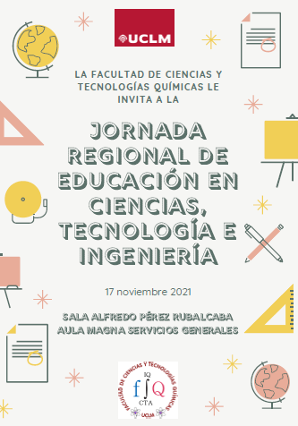

Slide 2
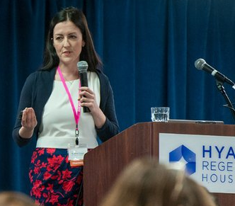
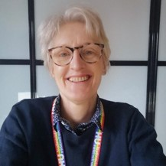


Project leads: Karen Clark, Claire Dickerson, Joy Jarvis (Learning and Teaching Innovation Center, University of Hertfordshire). Rebecca Thomas (University of East Anglia). Card design and illustration Joel Cooper. Resource logo Mark Wilkinson. Resource design Sarah Moroney (University of Hertfordshire).
Ideas para profundizar en la comprensión
del pensamiento profesional
(de una disciplina)
así como de los procesos de aprendizaje
"spotter“ de la idea de "detectar/observar los procesos de pensamiento" cuando se aprende en una disciplina
'tarjetas' representación de cada proceso como una ilustración junto con una palabra (verbo)

Slide 3
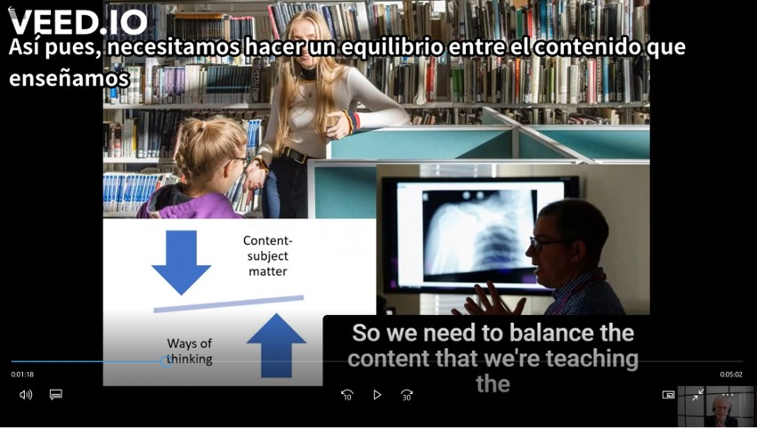
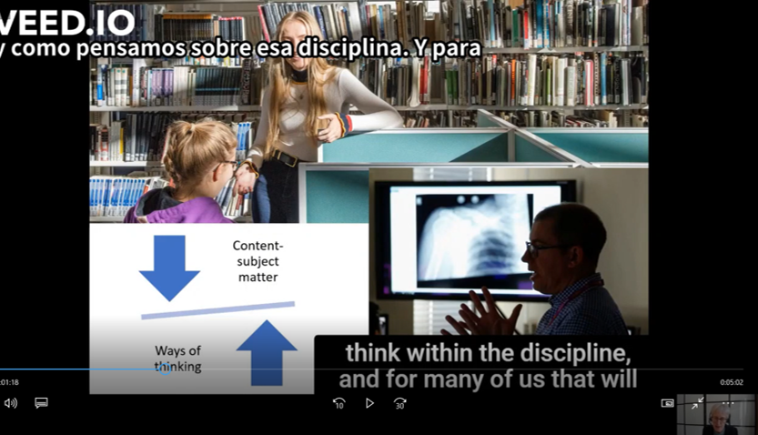
Debemos Equilibrar:
contenido y formas de pensar (habilidades que deben adquirir)
Los “expertos” hemos desarrollado esas habilidades, escuchando, observando o imitando
Estudiantes se quedan en lo superficial y no adquieren habilidades clave de la disciplina
Necesitamos ayudarles a pensar como un experto en esa disciplina (Para eso se han diseñado las cartas)

Slide 4
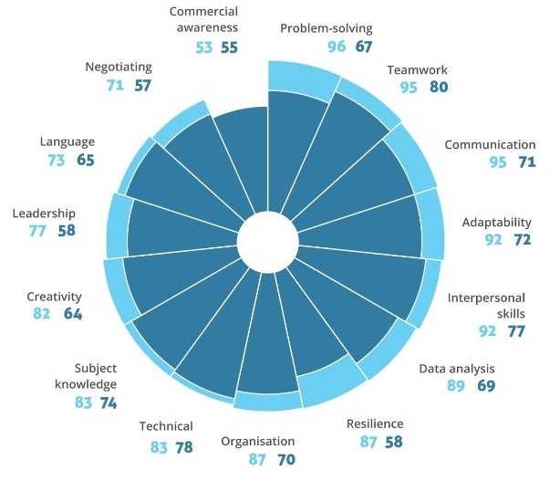




Brecha entre la importancia atribuida a una habilidad
frente al nivel de satisfacción en el mercado laboral
con la habilidad que tienen los graduados
National Education Association, NEA, Estados Unidos (4 Cs)
Colaboración
Comunicación
Critical thinking
Creatividad
“Understanding the Importance of Resilience as a Graduate Skill”. Gabriel Maschião da Costa. QS blog. http://www.qs.com/understanding-the-importance-of-resilience-as-a-graduate-skill/ (Acceso 10-Diciembre-2018).

Slide 5

Usado con estudiantes
(Karen Clark)
De forma crítica deben responder a esta cuestión: Protección de la libertad de expresión como uno de los derechos humanos fundamentales
¿Qué hacen?

Slide 6

Paso 1: Buscan en Google todo lo que pueden
Paso 2: Se agobian por la enorme cantidad de información
Paso 3: Reparto las cartas
Paso 4: De esos 21 procesos, ¿Qué pasos seguiréis para responder?

Slide 7


Paso 5: Rápidamente, dicen “¡debemos investigar!”
Paso 6: Pregunto ¿qué significa investigar?
Fuente: freepik

Slide 8





Paso 7: No saben muy bien que significa eso
Paso 8: Vamos a desglosar en que consiste eso de investigar
¿Por que etapas pasaréis para llevar a cabo la investigación?
¿Cuáles son los
temas clave?
Deben pensar
de forma crítica
Analizar que se dice
en los casos
Comparar
diferentes casos
Deben leer

Slide 9
Usado con profesores
(karen clark)
Se pidió a los grupos que seleccionaran uno de los procesos de aprendizaje en el paquete de tarjetas y reflexionaran sobre la forma de alentar a los estudiantes para que adopten esta forma de aprendizaje dentro de su disciplina.

Slide 10
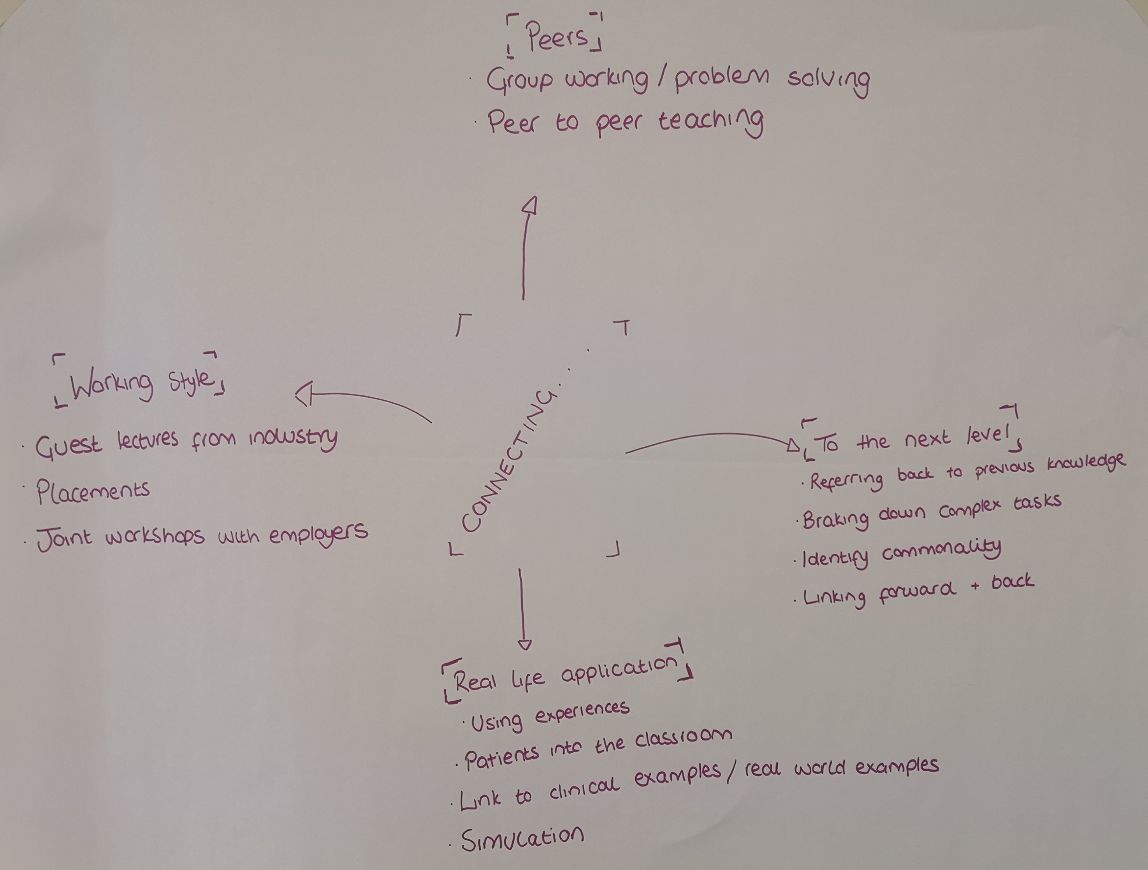






Cedido por Karen Clark

Slide 11
Otras ideas
Actividad 15 min finales clase:
3-4 preguntas de lo más importante del día. Socrative

Slide 12
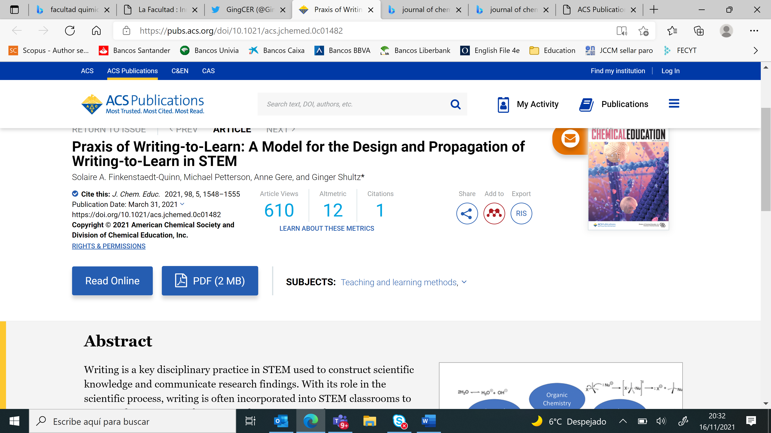
más ideas
Leer. Mejorar expresión escrita y plasmar ideas, motivar por ciertos temas complicados…

Slide 13
más ideas
Empezar clase con ¿Por qué?.
Plantear la necesidad para estudiar ciertas cosas de matemáticas, de filosofía, lengua…
Conectar con problemas mundo real

Slide 14

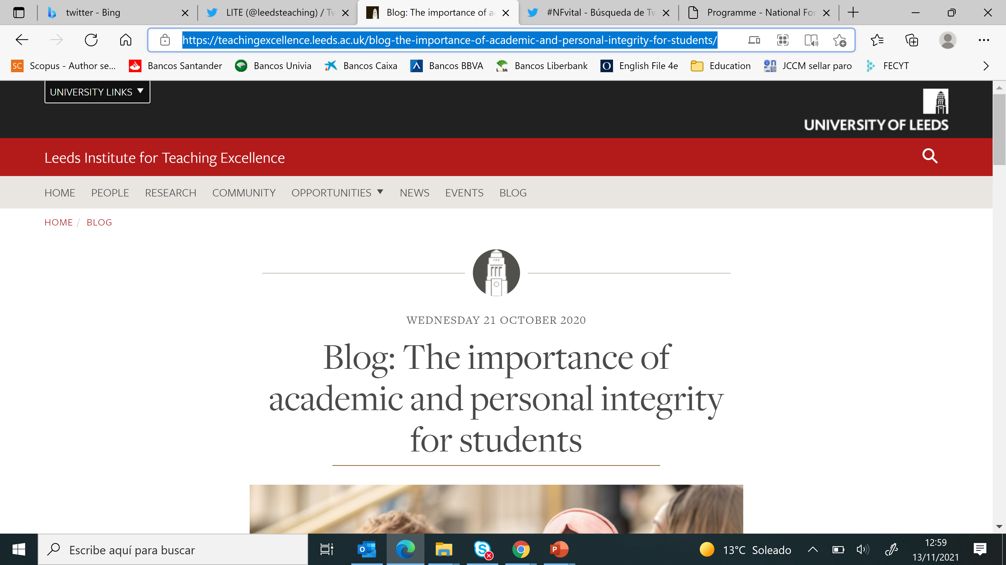

más ideas
¿Qué significa actuar de forma ética en tu profesión?
Copiar trabajos, plagiar…
¿Puedes identificar dilemas éticos y cómo tratarlos?
https://teachingexcellence.leeds.ac.uk/blog-the-importance-of-academic-and-personal-integrity-for-students/

